Slide 1
DevOps

Slide 2
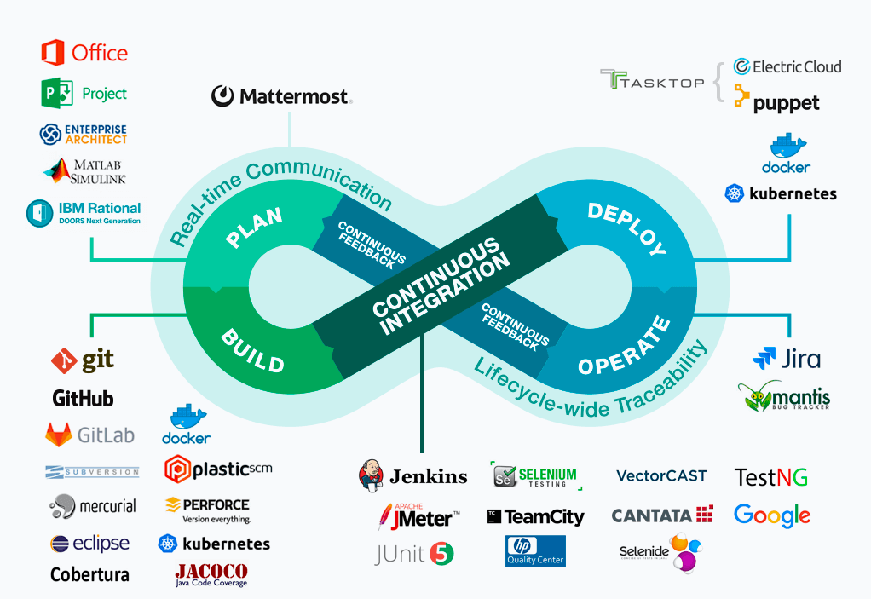
Что такое DevOps

Slide 3
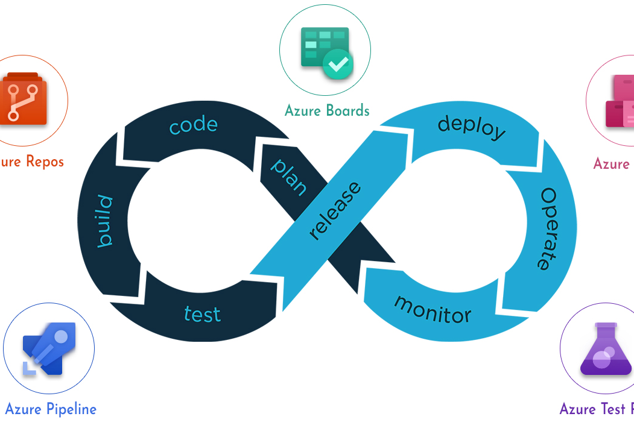
Azure DevOps

Slide 4
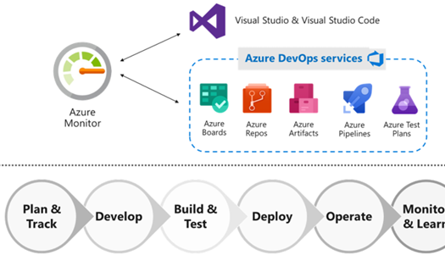
Какие сервисы предоставляет Azure DevOps
Azure Boards
Azure Pipelines
Azure Repos
Azure Test Plans
Azure Artifacts

Slide 5
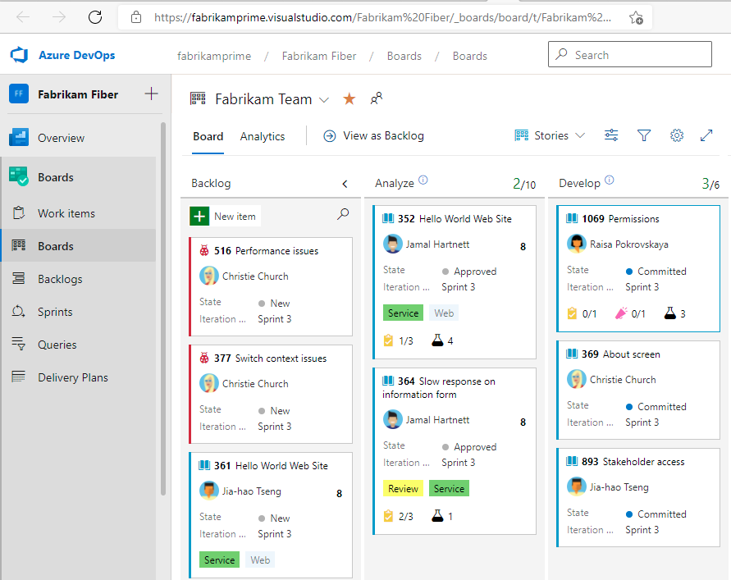
Azure Boards

Slide 6

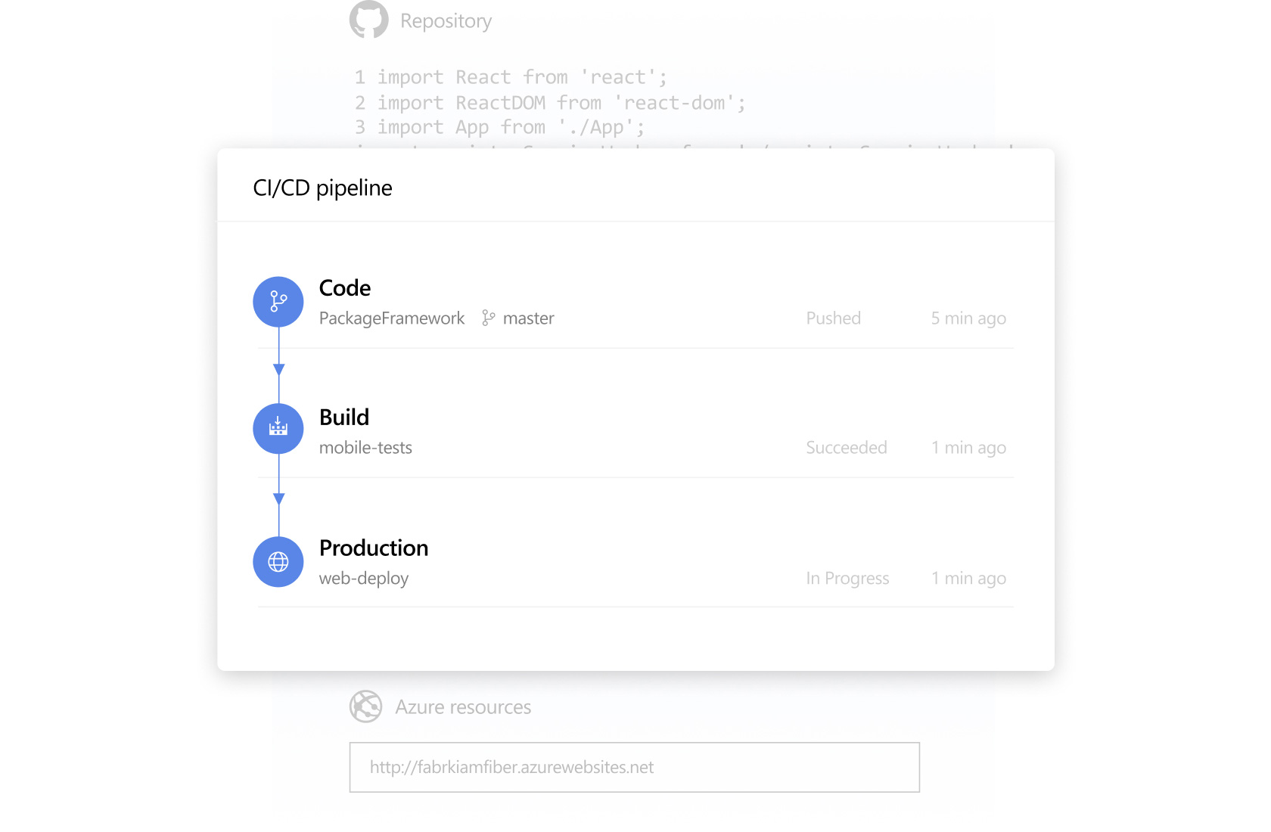
Azure Pipelines

Slide 7
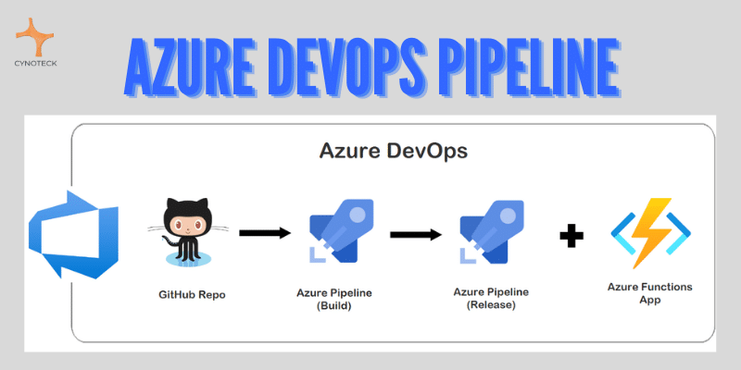

Slide 8

Azure Repos

Slide 9
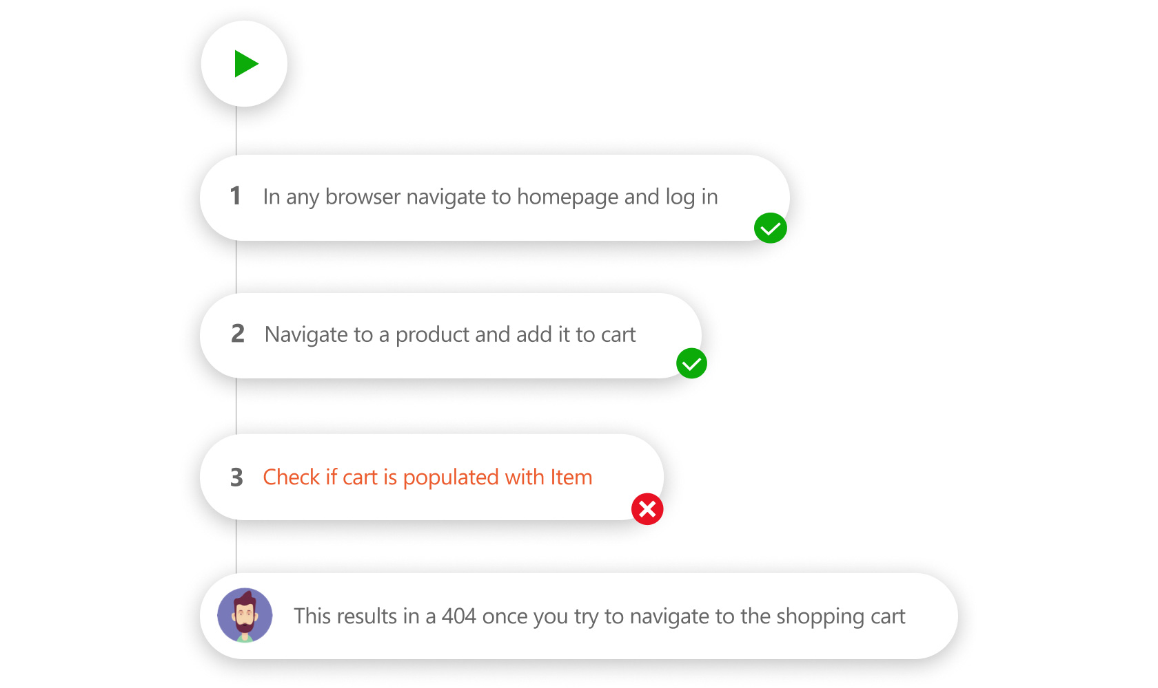

Azure Test Plans

Slide 10
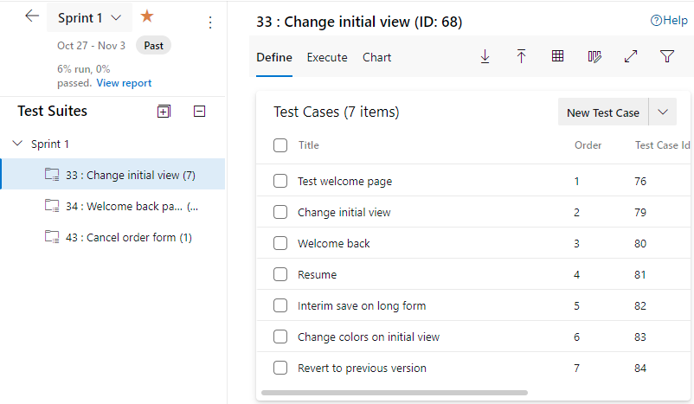
Пример тестов

Slide 11
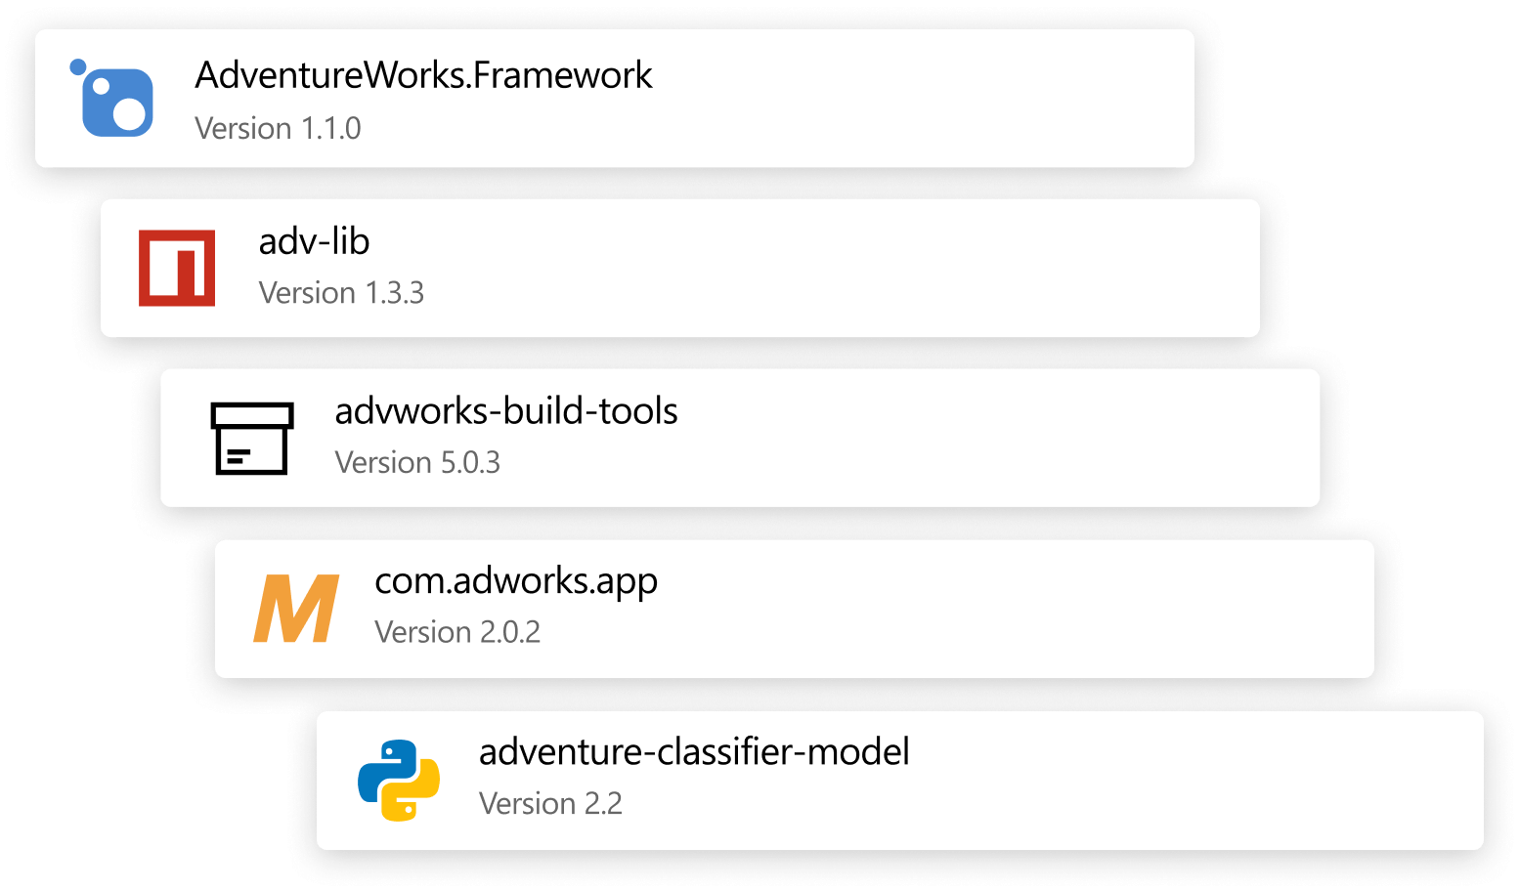

Azure Artifacts

Slide 12
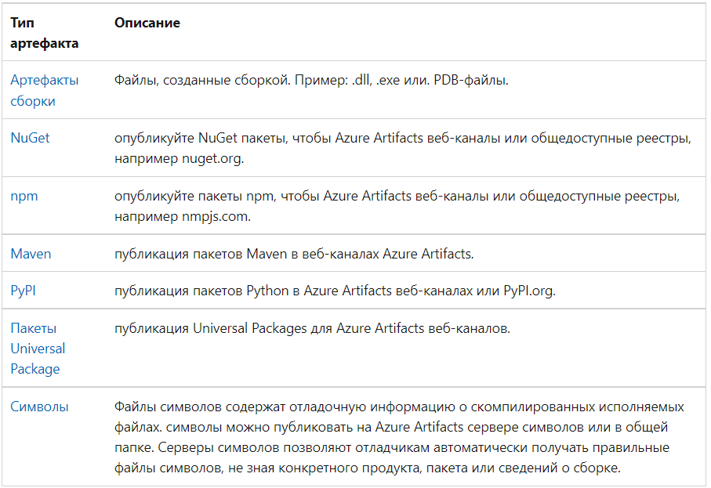
Поддерживаемые типы

Slide 13

Azure ML Services

Slide 14
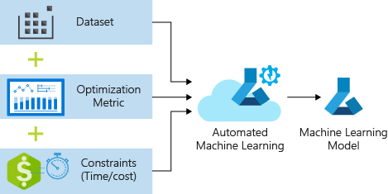

Slide 15

Azure Cognitive Services

Slide 16

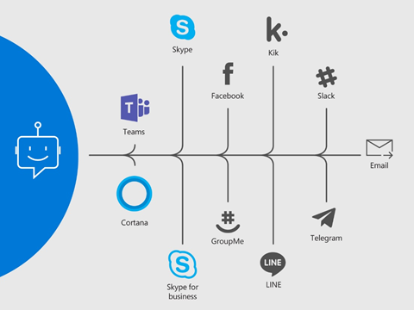
Служба Azure Bot

